Slide 1
Информационные ресурсы центральной отраслевой научной медицинской библиотеки ЦНМБ для обслуживания регионального здравоохранения
Логинов Б.Р.
Директор Центральной научной медицинской библиотеки Сеченовского университета, директор Центра ЛИБНЕТ
21.05.2025 г Рязанская ОУНБ им. Горького «XI Научно-практической конференции «Корпоративные проекты: проблемы, перспективы, приоритеты»Конференция Библиотечные фонды»

Slide 2
Позиционирование ЦНМБ в библиотечной системе России
ФОНД любой публичной библиотеки
Собственный ФОНД
Внешние ФОНДы:
ФОНДы: ЭБС, агрегаторы
ФОНДы БИБЛИОТЕК
ФОНД ЦНМБ
ФОНД РГДБ
ФОНД ГПНТБ

Slide 3
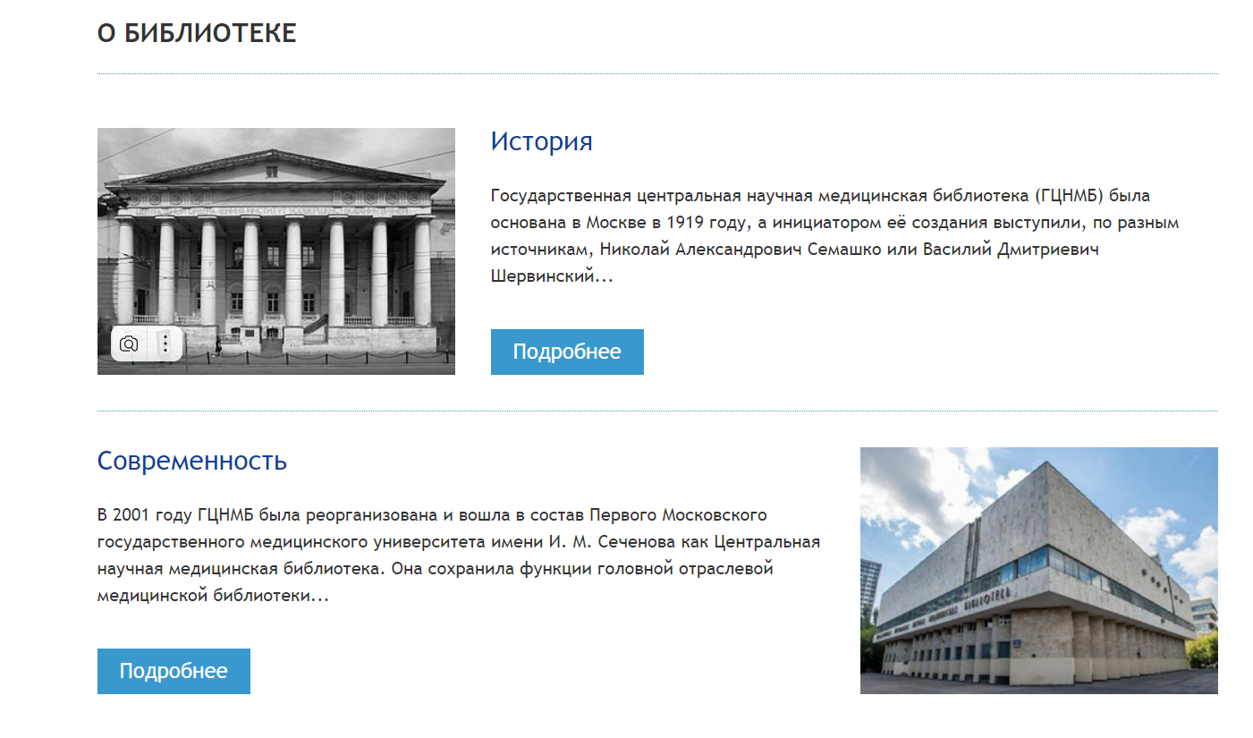

Slide 4
Фонды ЦНМБ – самый полный в мире русскоязычный ресурс по биомедицине(ФЗ – 78)
Тип документов | Формат документов | Объем документов по годам, нарастающим итогом
 |  | 2021 | 2022 | 2023 | 2024
Книги, авторефераты диссертаций, диссертации, Журналы | Печатный | 3 286 599 | 3 305 410 | 3 324 000 | 3 341 000
Книги, авторефераты диссертаций, диссертации, Журналы и статьи | Электронный | 48 491 | 55 989 | 63 500 + 200 000 статьи и журналы | 72 500 + 300 000 статьи и журналы

Slide 5
Сегодня ЦНМБ предлагает весь свой фонд, включая полнотекстовую базу медицинских журналов и статей RusMed в режиме удаленного доступа через публичный Интернет

Slide 6
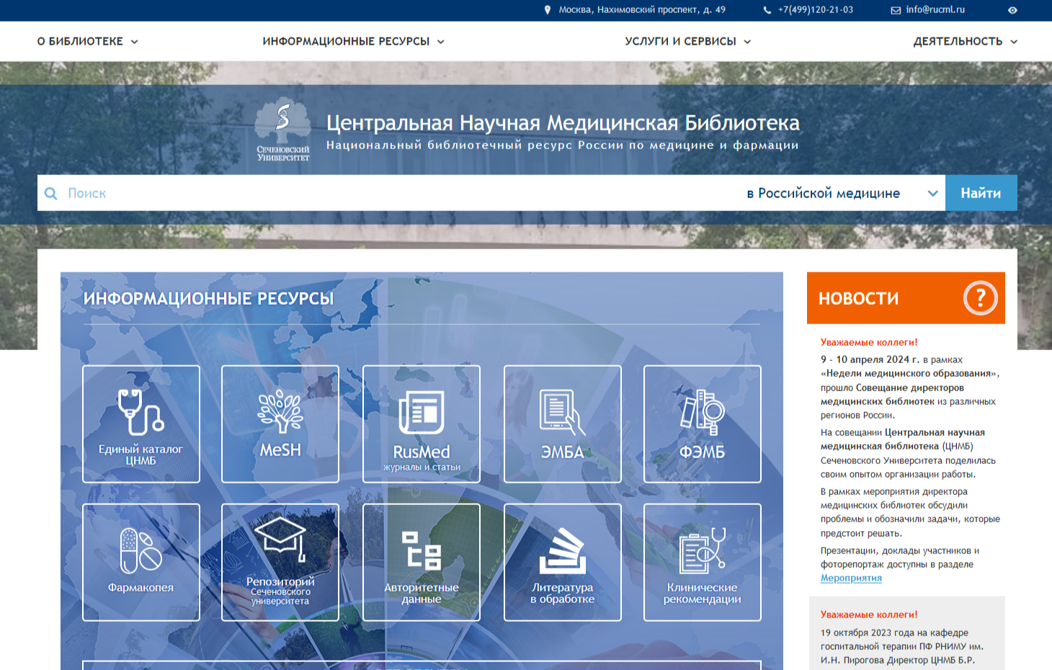
Все ресурсы ЦНМБ доступны через Интернет

Slide 7
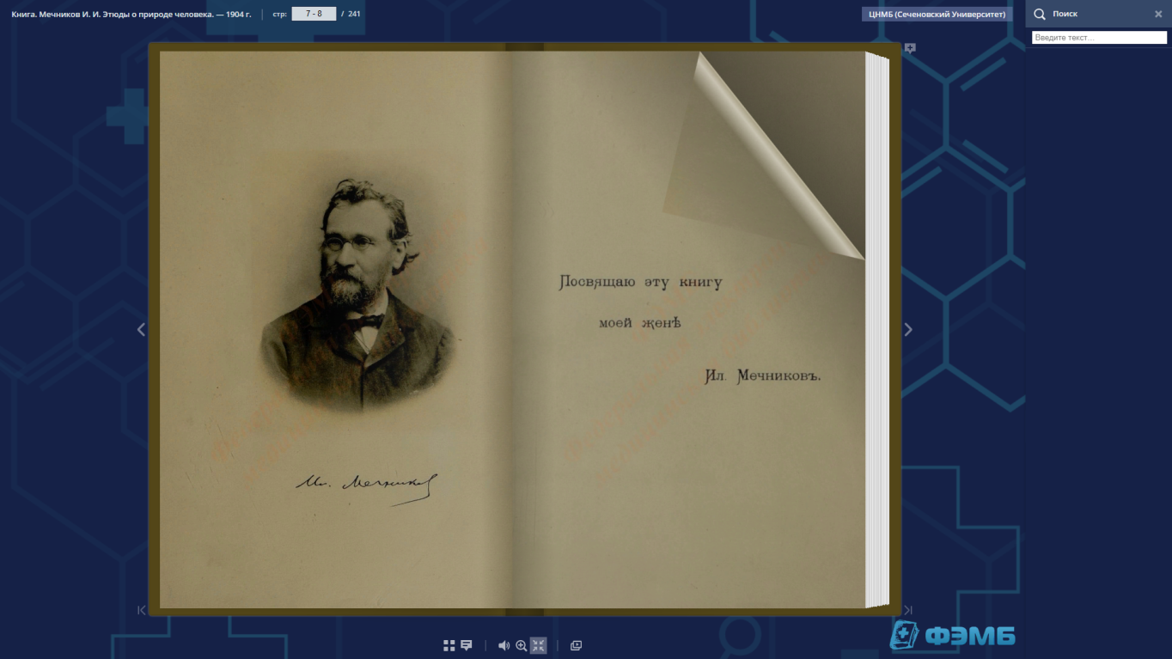
Цифровой фонд электронного абонемента (CDL IFLA) (40 тыс. докеументв)

Slide 8
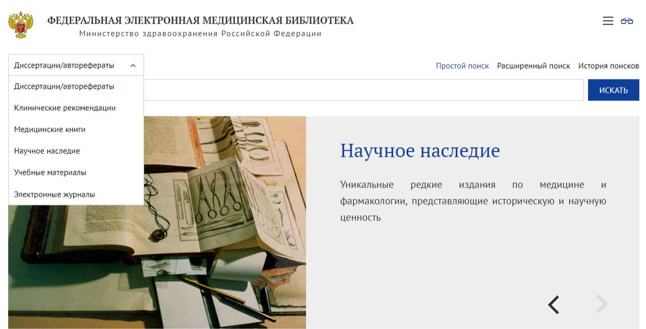
ФОНД «Федеральная электронная медицинская библиотека» - научное медицинское наследие России
Документы в открытом доступе в статусе общественного достояния (25 тыс.документов)

Slide 9
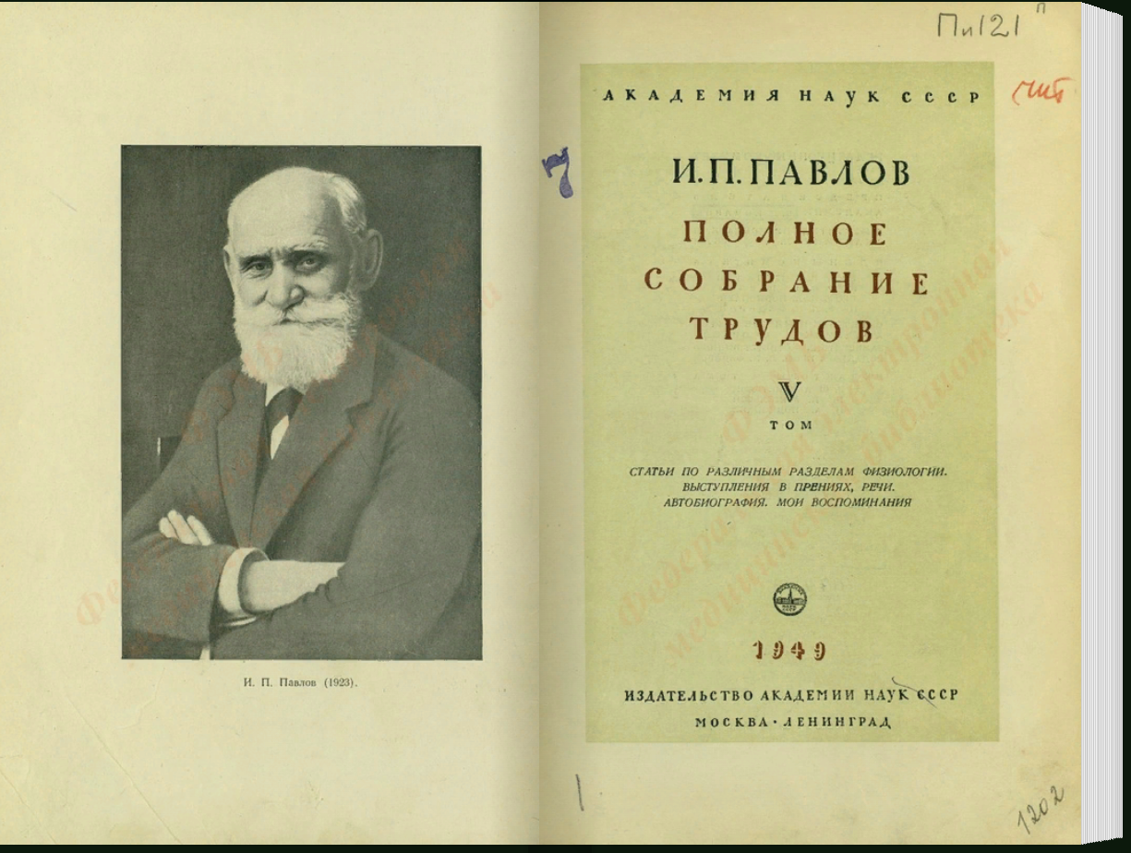

Slide 10
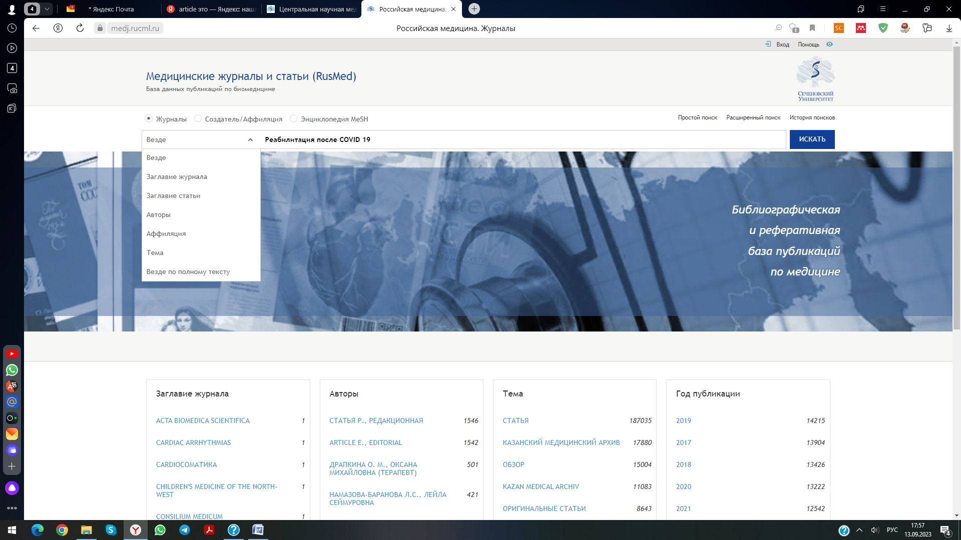
БД RusMed «Медицинские журналы и статьи» (370 журналов, 330 тыс. полнотекстовых статей)

Slide 11
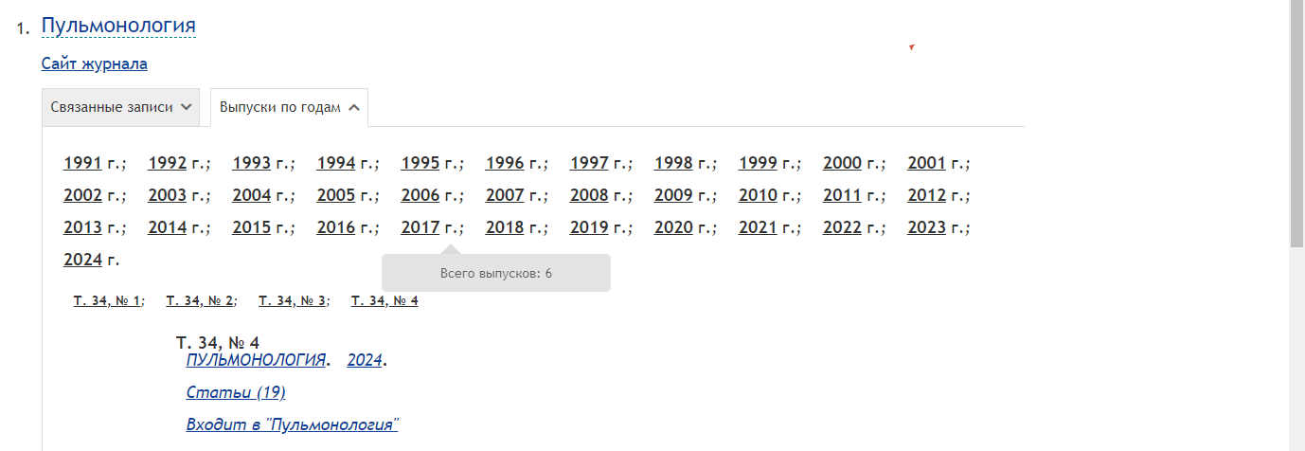
Медицинские журналы и статьи(RusMed)

Slide 12
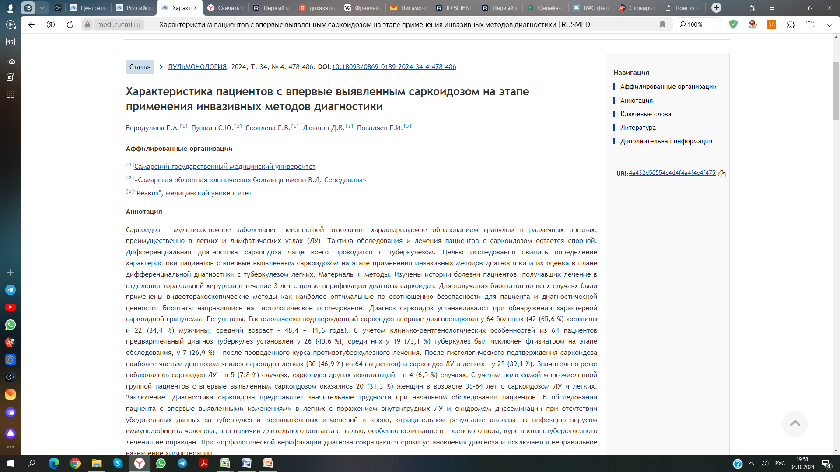
Описание статьи (аналог Scopus, PubMed)

Slide 13
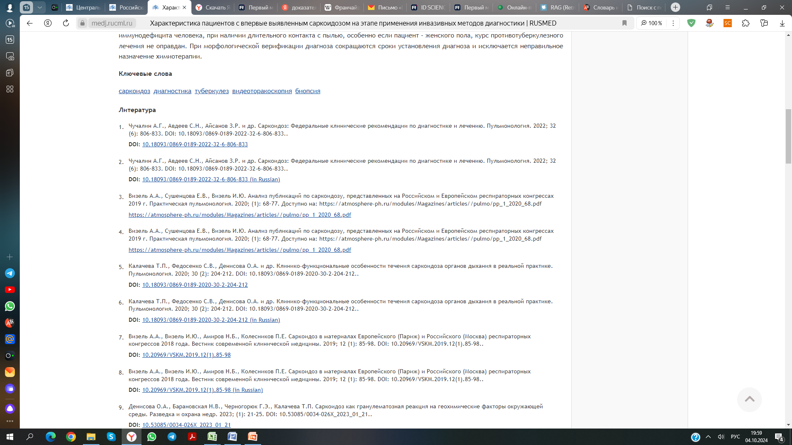
Описание статьи (аналог Scopus, PubMed)

Slide 14
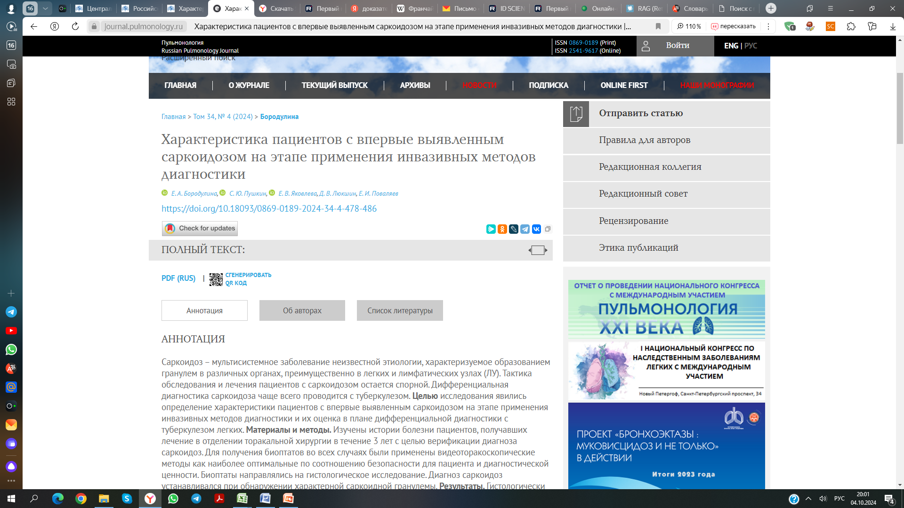
Описание статьи (аналог Scopus, PubMed)

Slide 15
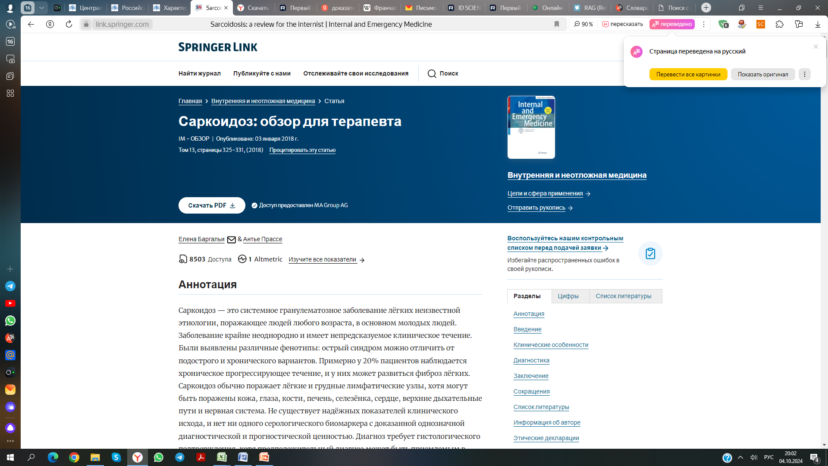
Описание статьи (аналог Scopus, PubMed)

Slide 16
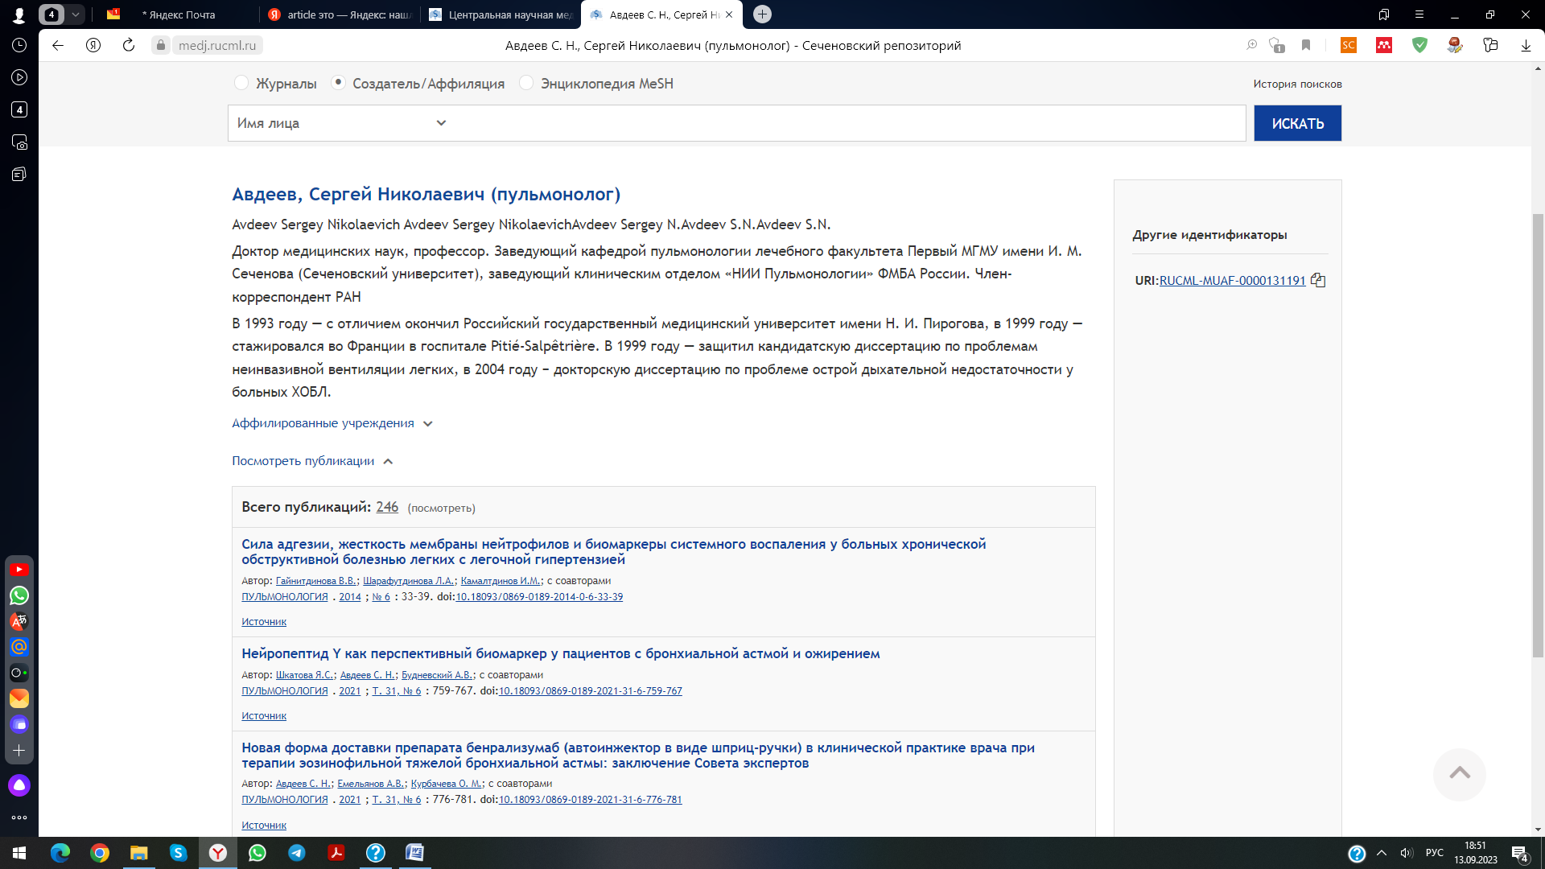
Профиль автора

Slide 17
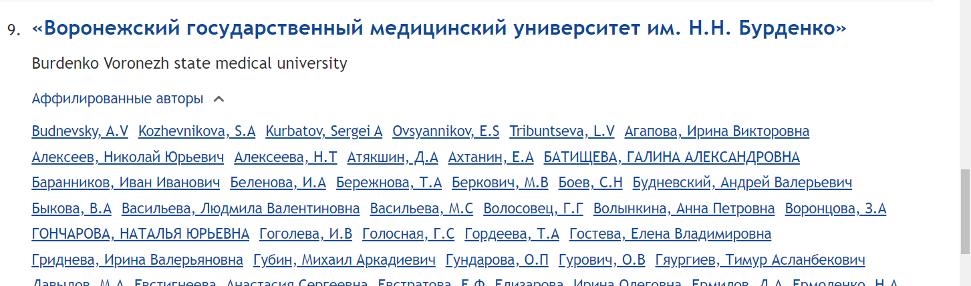
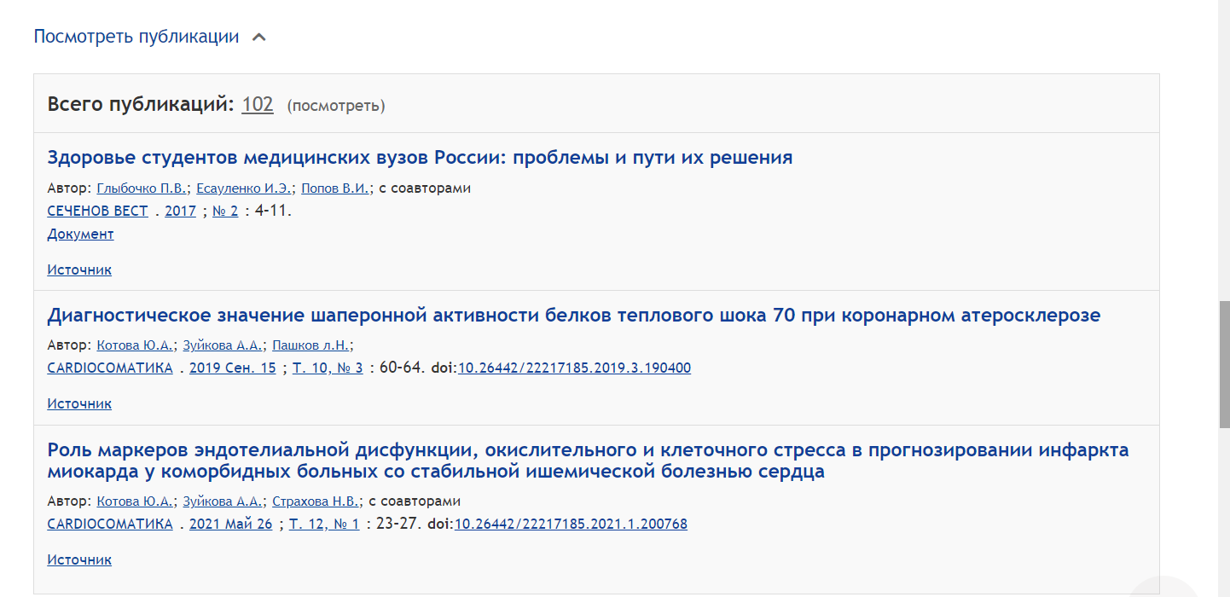
Профиль аффилированной организации

Slide 18
Справочно-поисковый аппарат баз данных ЦНМБ: 1. Библиографический поиск: Единый электронный каталог печатных документов 2. Систематический поиск: ГРНТИ, УДК, ВАК… 3. Тематический поиск: Международный тезаурус «Медицинские предметные рубрики MeSH»

Slide 19
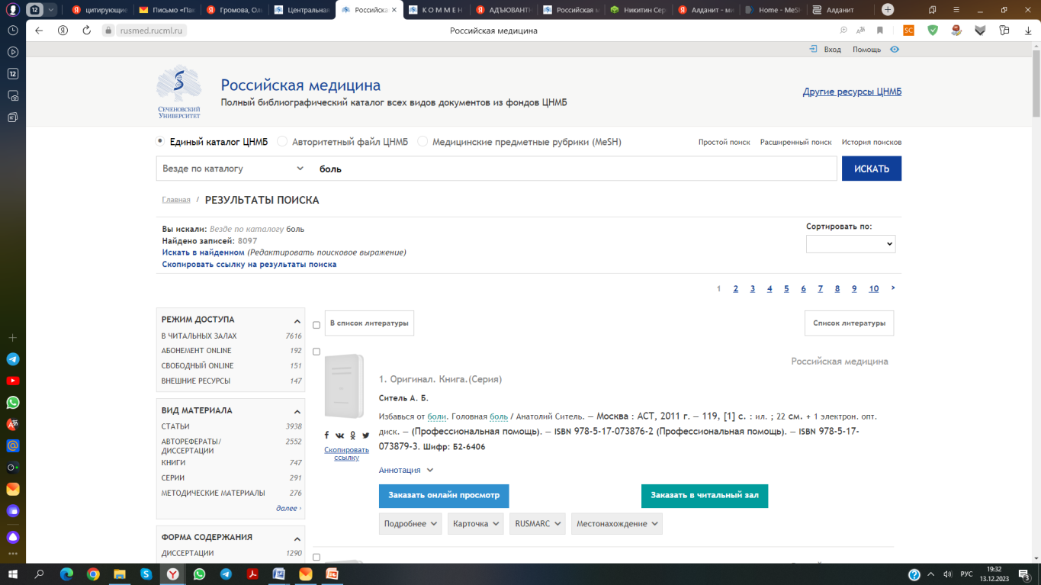
Единый каталог книг, диссертаций и других изданий с возможностью онлайн просмотра (Электронный абонемент)

Slide 20
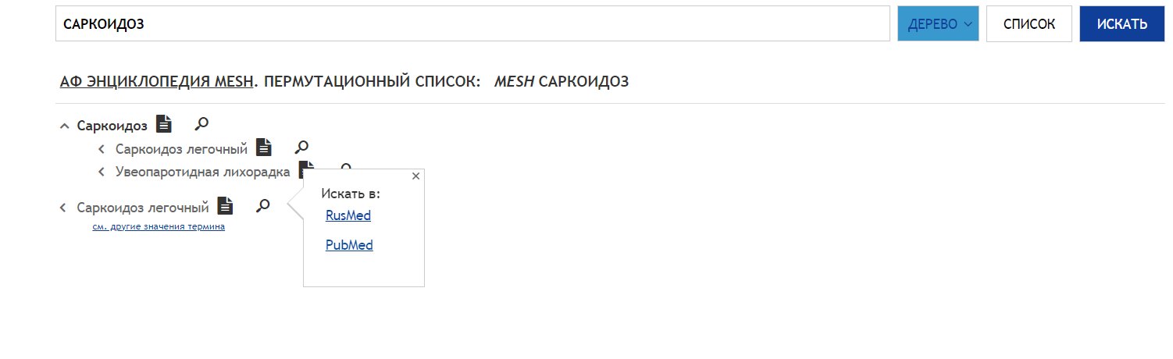
Тематический поиск с помощью тезауруса MeSH через HUB

Slide 21
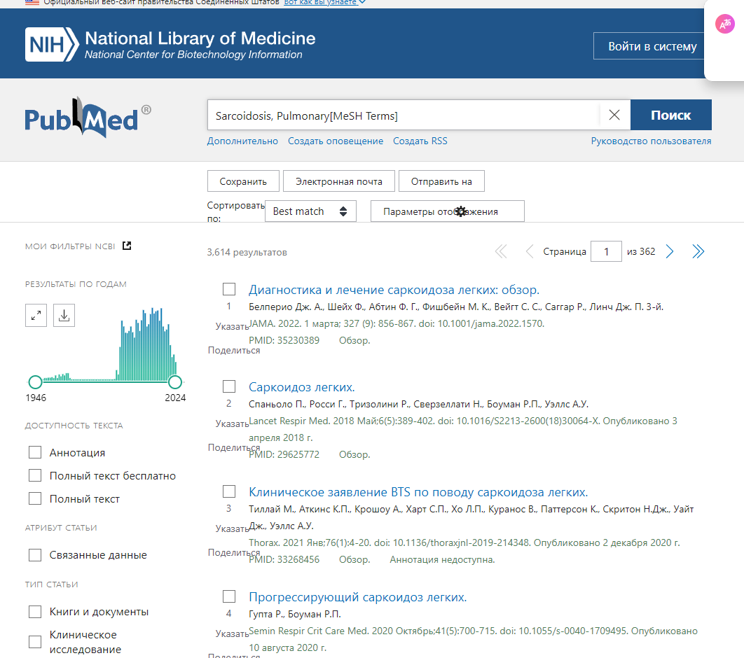
Результаты поиска в PubMed

Slide 22
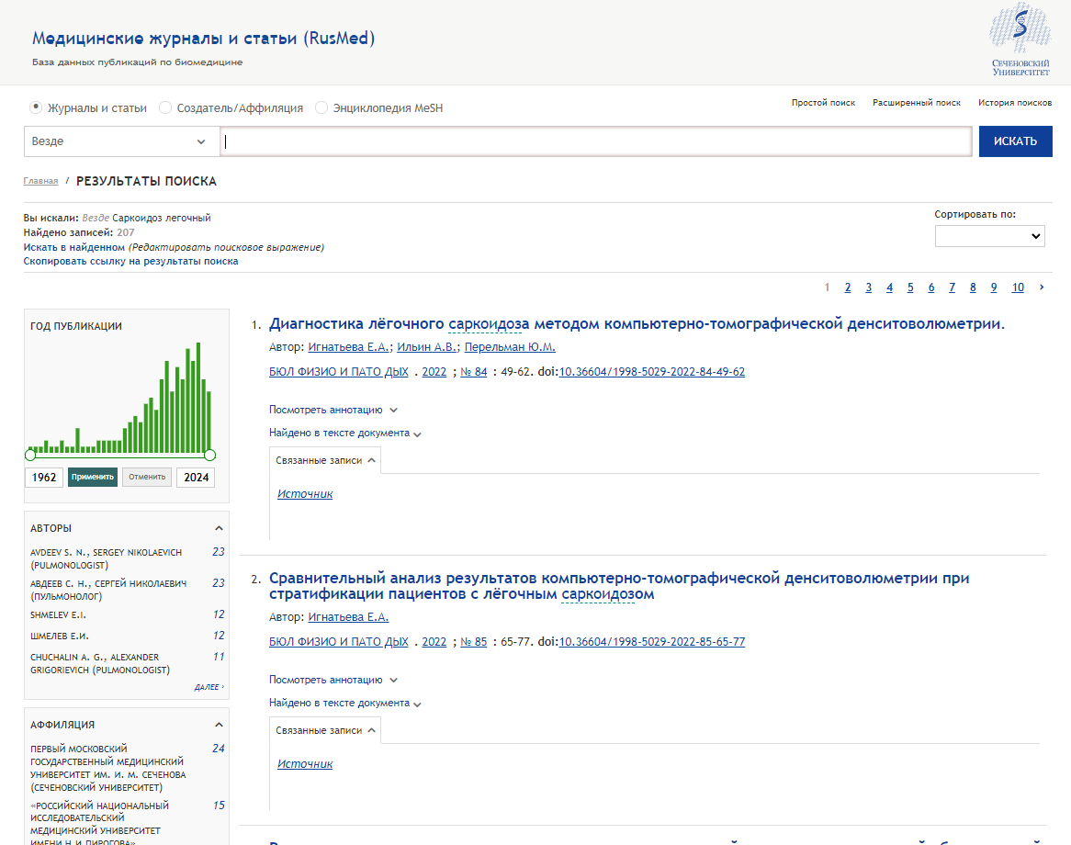
Результаты поиска в RusMed

Slide 23
Целевая аудитория национального библиотечного ресурса по медицине и здравоохранению ЦНМБ
Доступ свободный для всех работники учреждений здравоохранения России

Slide 24
СПАСИБО ЗА ВНИМАНИЕ!
ИЩИТЕ в Яндексе «ЦНМБ»
или прямой адрес rucml.ru

